Slide 1
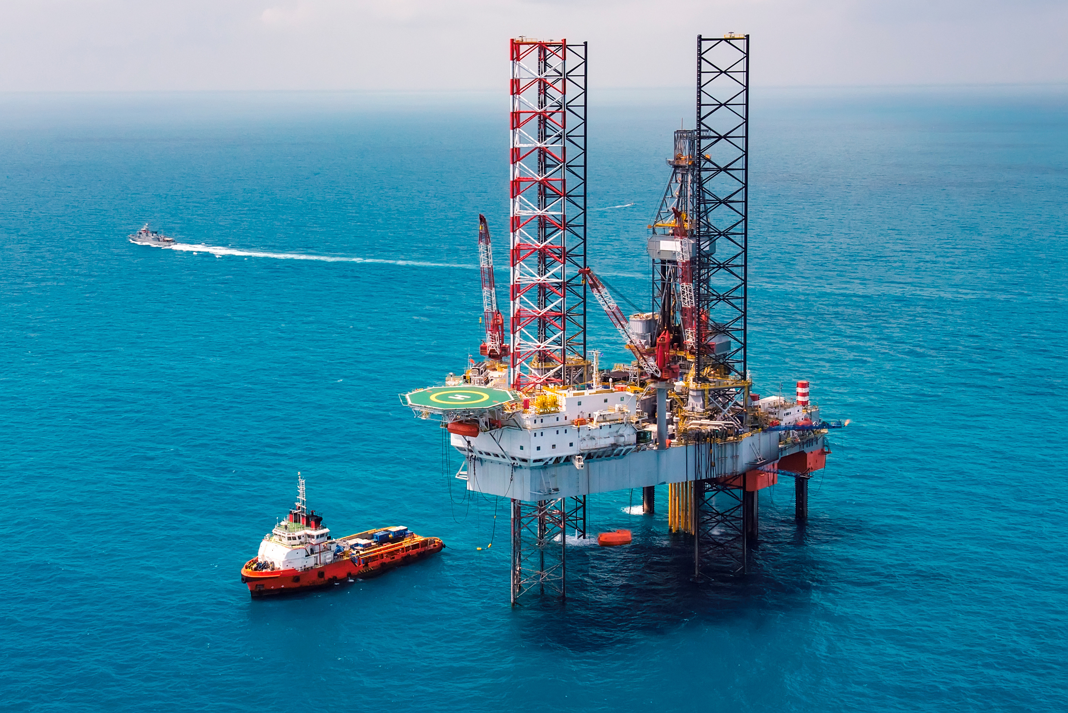
BÀI 3
NHẬT KÍ, PHÓNG SỰ, HỒI KÍ
KHÚC TRÁNG CA NHÀ GIÀN
-Xuân Ba-

Slide 2


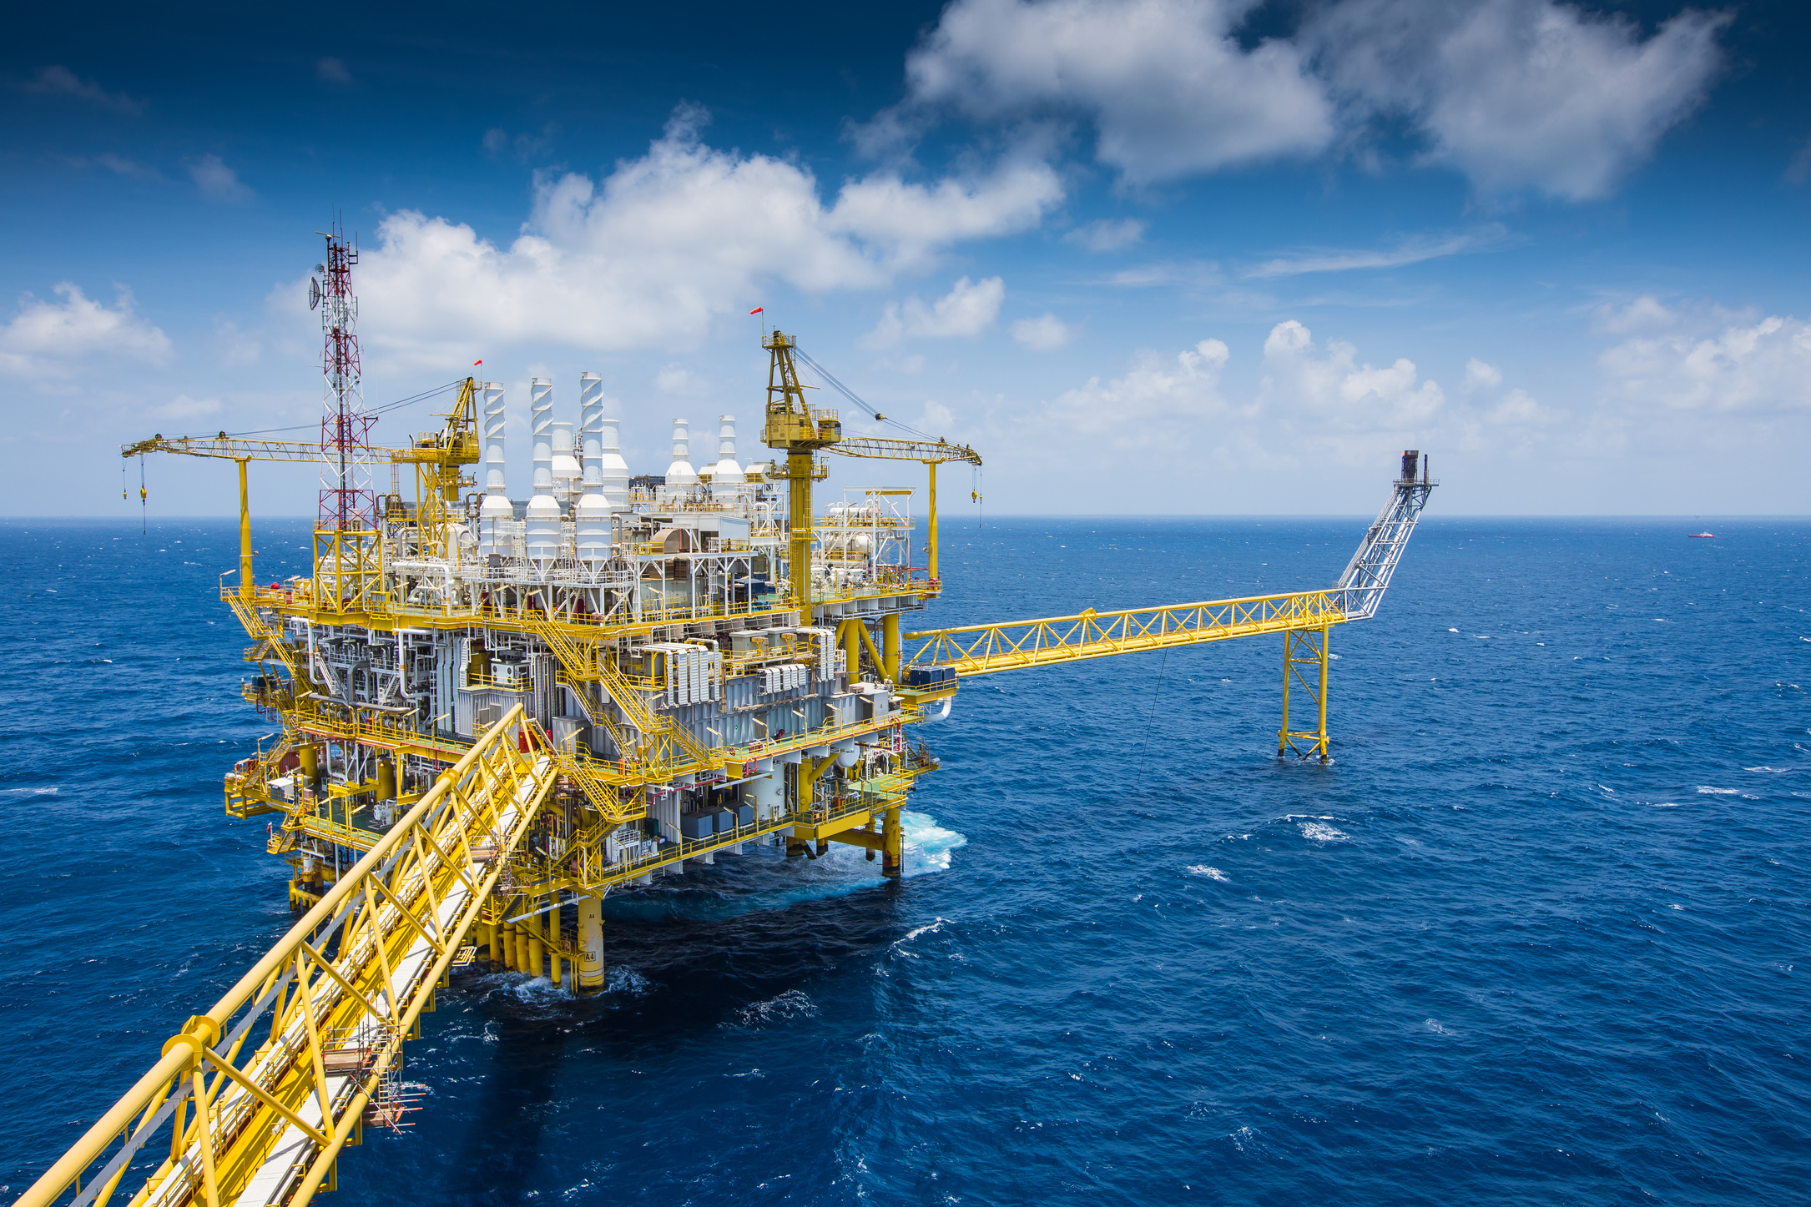

MỤC TIÊU BÀI HỌC
1. Kiến thức
- Nắm được thông tin về tác giả Xuân Ba, những thông tin xác thực được điều tra ghi chép… để nhận thức được về thể loại phóng sự, mục đích của bài viết.
- Nắm được nghệ thuật của thể loại phóng sự.
- Ý nghĩa của vấn đề mà tác giả nêu trong văn bản.
2. Phẩm chất
- Có thái độ yêu quý, bảo vệ thiên nhiên vùng biển của đất nước.
- Sống yêu thương, nhân ái, ca ngợi, biết ơn những anh hùng đã ngã xuống để bảo vệ vùng biển lãnh hải và tài nguyên của đất nước.
- Có khát vọng sống tốt đẹp.

Slide 3
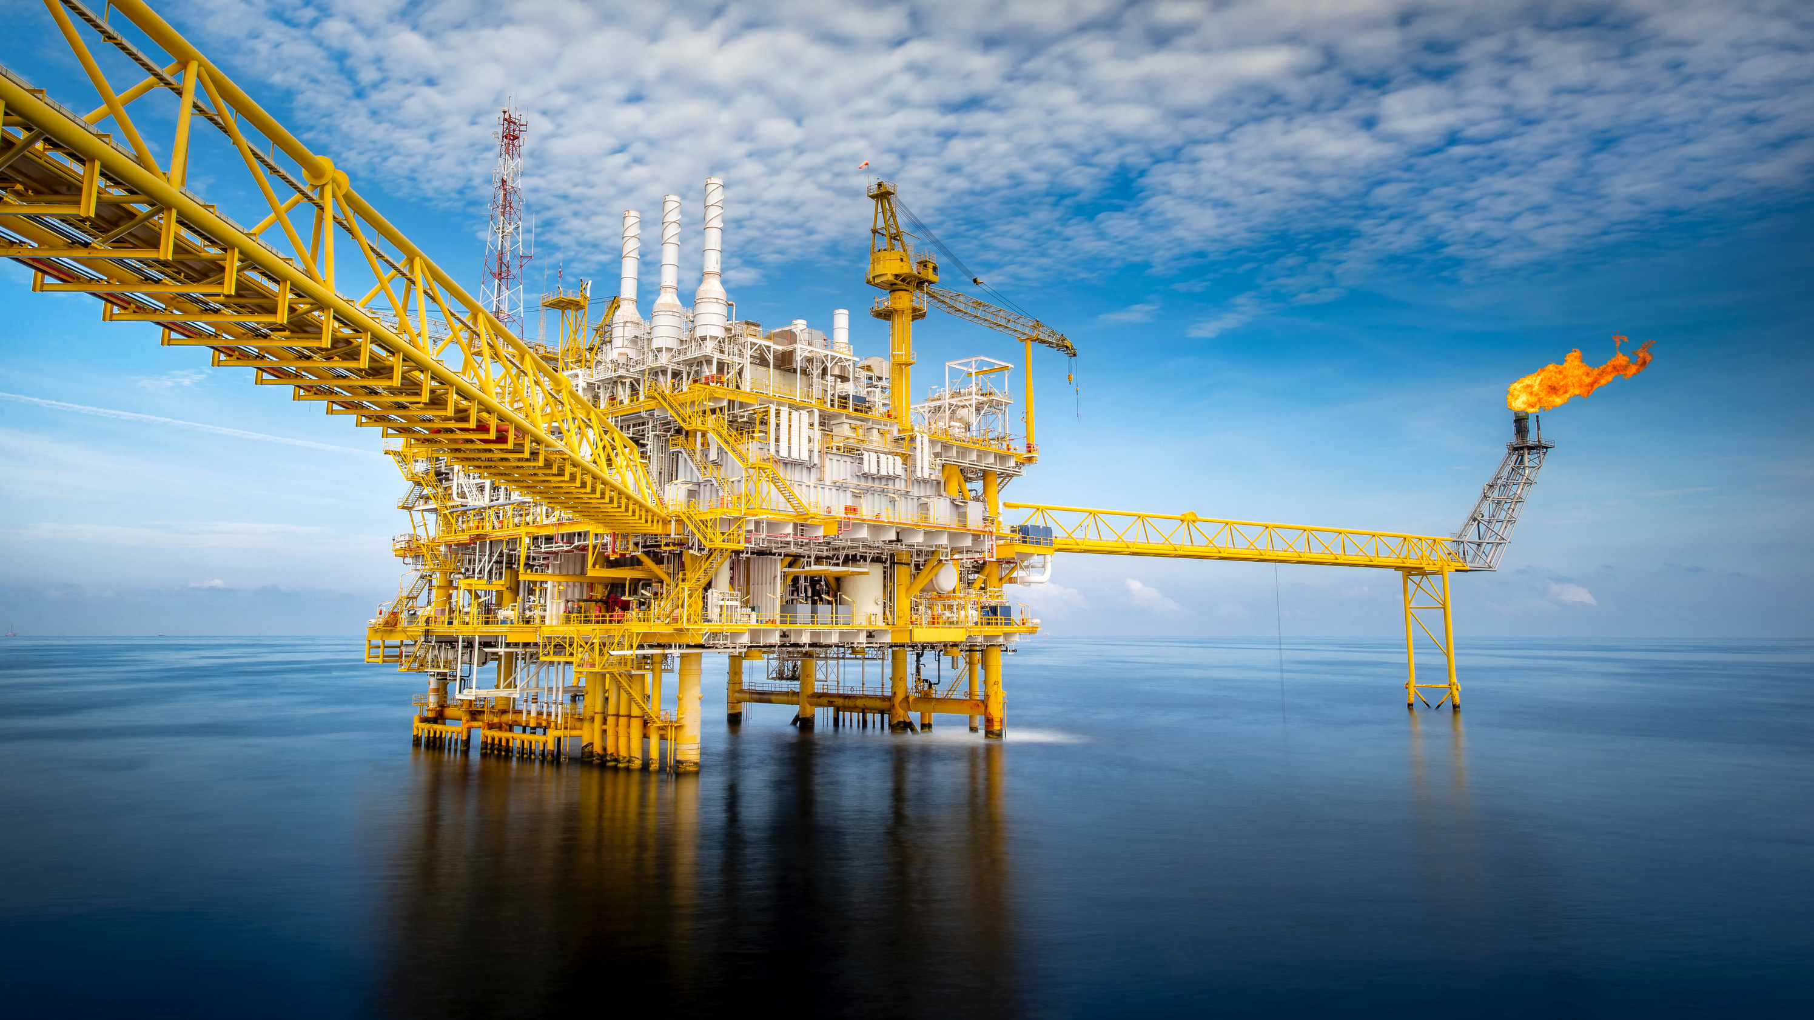
KHỞI ĐỘNG
Hãy nêu những hiểu biết của em về các nhà giàn trên biển?

Slide 4
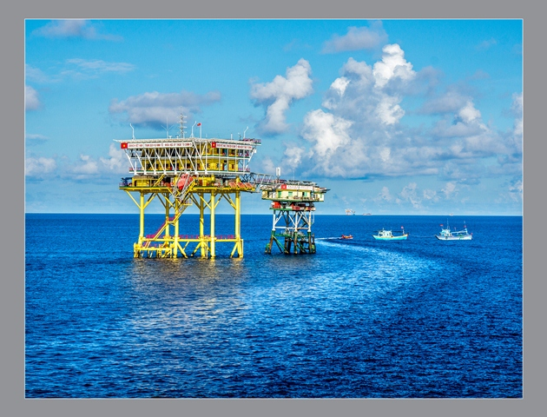
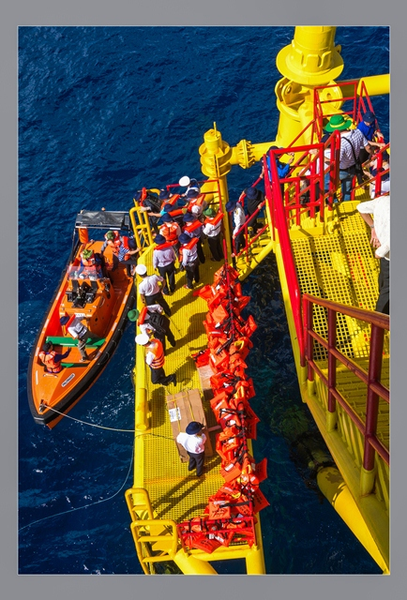
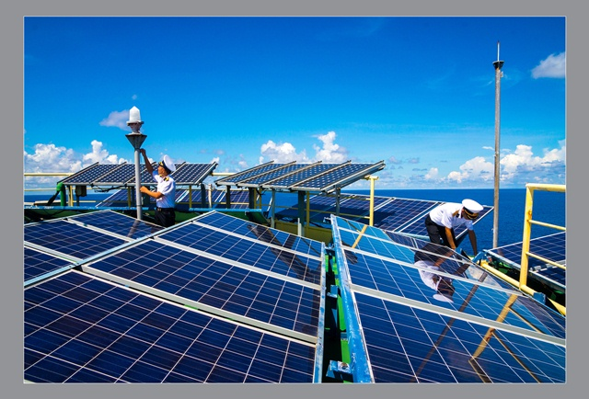
Nhà giàn DK1- chốt giữ, bảo vệ chủ quyền thềm lục địa phía Nam của Tổ quốc
DK là chữ cái đầu viết tắt của cụm từ Dịch vụ - Khoa học kỹ thuật, phục vụ mục đích dân sự trên biển. DK1 được xây dựng dưới dạng các nhà giàn, trên thềm lục địa phía Nam của Việt Nam, cách đất liền khoảng 250-350 hải lý và vùng biển phía Đông Nam của Tổ quốc, trong đó có tỉnh Cà Mau.
Nhiệm vụ của các nhà giàn là lập các đèn biển để thông báo cho tàu thuyền đánh cá và vận tải hàng hải đi lại trong vùng; đặt trạm nghiên cứu khí tượng thủy văn; làm nơi trú tránh bão và ứng cứu ngư dân... Nhưng nhiệm vụ quan trọng nhất của DK1 là chốt giữ, bảo vệ chủ quyền thềm lục địa phía Nam của Tổ quốc, bảo vệ bình yên cho việc khai thác tài nguyên nơi thềm lục địa. Nhà giàn DK1 sừng sững giữa biển trời như một cột mốc đánh dấu chủ quyền thềm lục địa không thể phủ nhận của Việt Nam, hiện đang được những người lính Hải quân ngày đêm canh giữ.

Slide 5


HÌNH THÀNH KIẾN THỨC

Slide 6
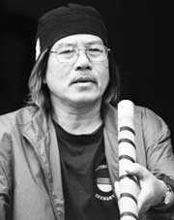
I. TÌM HIỂU CHUNG
1. Tác giả
- Nhà báo Xuân Ba, tên thật là Trịnh Huyên.
- Sinh năm 1954 tại thôn Việt Yên, xã Vĩnh Hùng, huyện Vĩnh Lộc, tỉnh Thanh Hóa.
- Ông tốt nghiệp khoa Văn, Đại học Tổng hợp Hà Nội cuối năm 1976.
- Năm 1977, ông về báo Tiền phong và công tác suốt từ đó cho đến nay.
- Phong cách sáng tác: mang hướng độc diễn
- Các tác phẩm chính: Mọi linh hồn đều được đưa tiễn (NXB Hội Nhà văn, 1991); Vẫn phải tin vào những giọt nước mắt (NXB Văn học, 1995); Thời chưa xa, người chưa cũ (NXB Văn học, 2004); Khang khác mây thường (NXB Hội Nhà văn, 2004);...

Slide 7


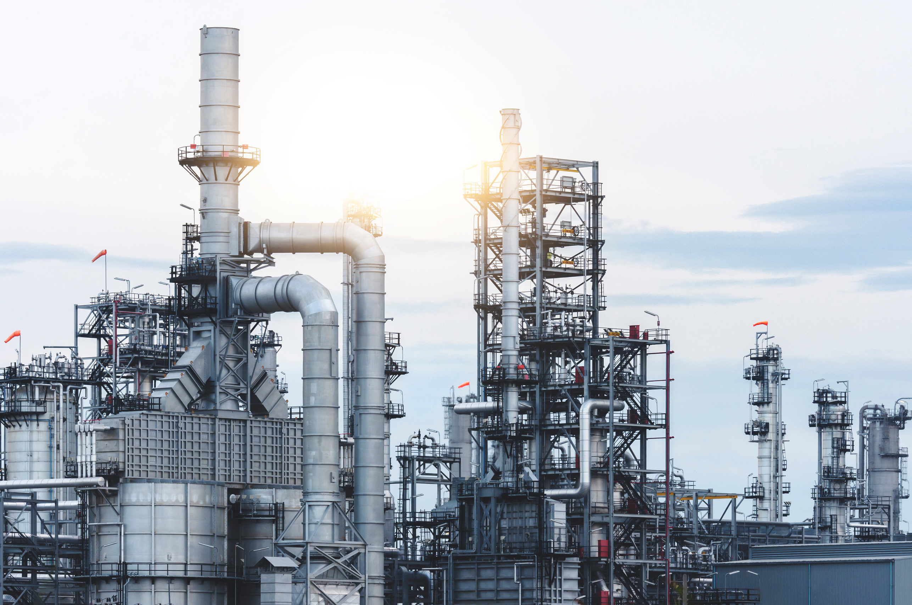

I. TÌM HIỂU CHUNG
2. Tác phẩm
a) Thể loại: Phóng sự
b) Xuất xứ: trích Tuyển tập phóng sự: Những cự ly thương mến (NXB Thanh Niên, 2013)
c) Nhan đề
“Khúc tráng ca nhà giàn” ca ngợi sự kì vĩ của thiên nhiên biển cả và sự hi sinh bi tráng, hào hùng của những người lính hải quân nơi nhà giàn, bảo vệ vùng biển Việt Nam trước sự dữ dội của sóng gió biển khơi.

Slide 8
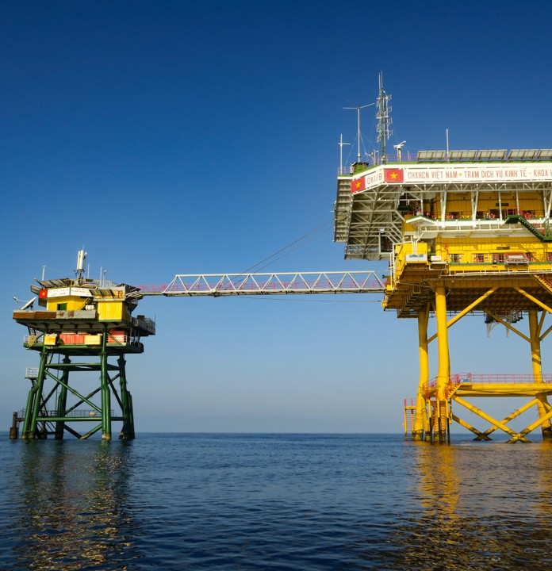
I. TÌM HIỂU CHUNG
d) Bố cục
01
Giới thiệu về khu vực đảo chìm Ba Kè, phía nam quần đảo Trường Sa
02
Sự dữ dội, khắc nghiệt của biển cả và những gian khổ, hi sinh của bộ đội bảo vệ nhà giàn
03
Lịch sử 3 thế hệ nhà giàn trên quần đảo Trường Sa và công lao xây dựng của bộ đội công binh
04
Nhà giàn vững chải, kiên cố thế hệ thứ ba và hi vọng về những thành phố, sân bay trên biển
06
www.reallygreatsite.com

Slide 9
II. ĐỌC HIỂU VĂN BẢN
1. Tính phi hư cấu của bài phóng sự
- Biểu hiện:
+ Địa danh xác thực: Ba Kè, quần đảo Trường Sa
+ Tên cán bộ, chiến sỹ, nhà thơ đã từng đến những đảo chìm trên quần đảo Trường Sa: Đại tá Chấn, tướng Giáp Văn Cương, nhà thơ Trần Đăng Khoa...
+ Ngày tháng và tên 14 cán bộ chiến sỹ hi sinh trong các trận bão biển.
-Tác dụng:
+ Tạo độ tin cậy, tính thuyết phục đối với người đọc
+ Thể hiện rõ nét nội dung và ý nghĩa của tác phẩm: hiểu rõ hơn những khó khăn, thách thức của những chiến sỹ phải đối mặt khi làm việc trên nhà giàn; tôn vinh tinh thần kiên trì, bền bỉ và lòng yêu nước của những người này.

Slide 10
II. ĐỌC HIỂU VĂN BẢN
2. Những biện pháp đăc trưng
+ Điều tra về sự khác biệt của ba thế hệ nhà giàn; đưa ra số liệu cụ thể về 14 chiến sĩ đã hi sinh khi đối diện với bão cấp 12 những năm 1990, 1996, 1999...
+ Ghi lại cụ thể bối cảnh của chuyến đi ra nhà giàn Ba Kè từ lúc 4 giờ sáng, sự dữ dằn của biển cả, chiếc xuồng như chiếc lá giữa đại dương mênh mông đầy sóng lớn...
3. Kết hợp thủ pháp trần thuật với miêu tả
+ Cung cấp thông tin đầy đủ chính xác, phong phú để người đọc đánh giá đúng vai trò quan trọng của nhà giàn trên biển; sự thay đổi kiến trúc các thế hệ nhà giàn.
+ Bày tỏ thái độ khâm phục, ngưỡng mộ trước tài năng, sức mạnh của những chiến sĩ khi xây dựng nhà giàn; cảm phục biết ơn, ca ngợi sự hi sinh, cống hiến của những cán bộ chiến sỹ ngày đêm bám trụ ở nhà giàn canh giữ chủ quyền biển đảo tổ quốc

Slide 11
4. Ý nghĩa của văn bản
Đây là một vấn đề rất quan trọng, có ý nghĩa lớn đối với xã hội hiện nay:
+ Giúp người đọc hiểu rõ hơn về công việc và cuộc sống của những người làm việc trên nhà giàn, từ đó tạo ra sự thông cảm, đồng lòng và sự hỗ trợ từ cộng đồng.
+ Góp phần nâng cao nhận thức của xã hội về tầm quan trọng của việc bảo vệ chủ quyền và tài nguyên quốc gia.
+ Thông qua việc kể về lịch sử ba thế hệ nhà giàn, thế hệ trẻ hôm nay cần ý thức về trách nhiệm của mình đối với chủ quyền của Tổ quốc

Slide 12
III. Tổng kết
Nội dung
-Vai trò của nhà giàn đối với việc bảo vệ chủ quyền biển đảo
-Cảm phục, biết ơn những người lính ngày đêm canh giữ biển đảo quê hương.
Nghệ thuật
-Sự kết hợp giữa yếu tố xác thực
- Sự kết hợp của các thủ pháp nghệ thuật
Khi đọc phóng sự cần nhận diện được: yếu tố phi hư cấu và các thủ pháp đặc trưng của thể loại; nhận diện được thái độ và đánh giá của tác giả. Từ đó, liên hệ với cuộc sống và bản thân HS để hiểu thêm về ý nghĩa văn bản.

Slide 13



Thời kì đầu tiên: cọc bê tông, cọc gỗ cắm xuống nền san hô, trên bắc hoặc thưng hoặc ván hoặc bạt => đơn sơ, chưa chắc chắn.
II. ĐỌC HIỂU VĂN BẢN
3. BA THẾ HỆ NHÀ GIÀN
Thời kì thứ hai là lô cốt. Trong đó chia ra những ô bê tông dùng cho việc sinh hoạt lẫn phòng thủ. Loại nhà kiêm lô cốt này vẫn còn.
Thay đổi tích cực để đảm bảo an toàn trong sinh hoạt và phòng thủ của các chiến sĩ hải quân ở nhà giàn.
Thời kì thứ ba là tổ hợp kiến trúc bắt mắt giữa dân sinh và quốc phòng.

Slide 14
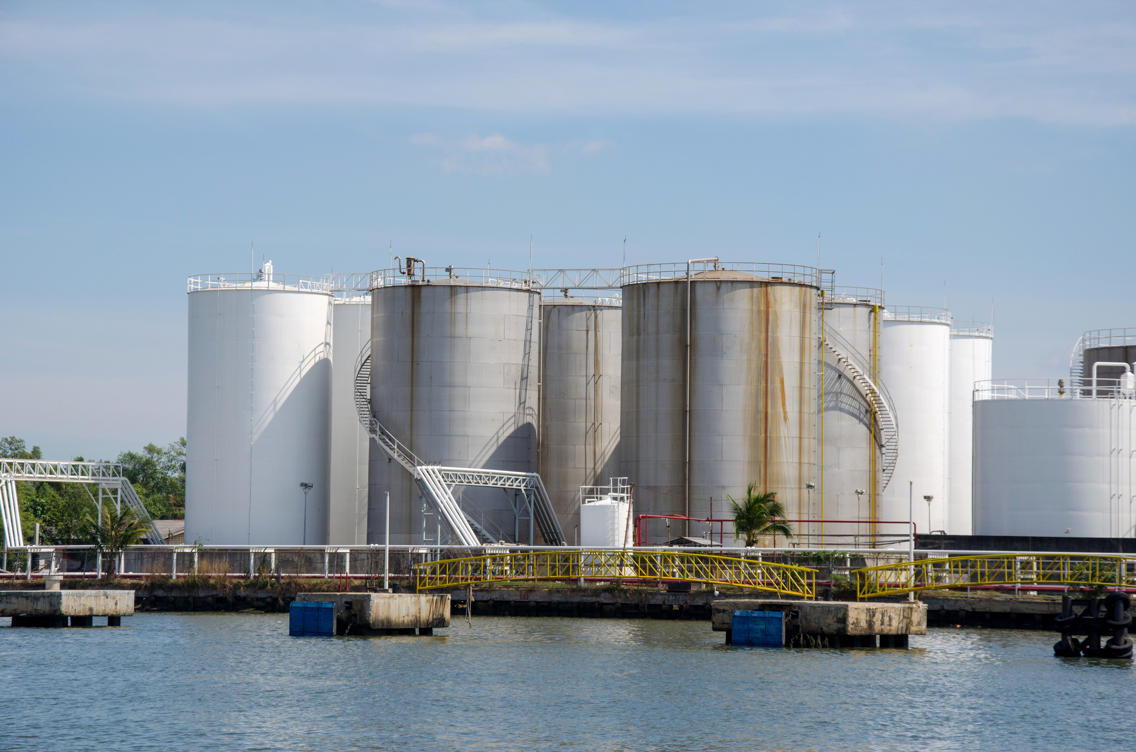
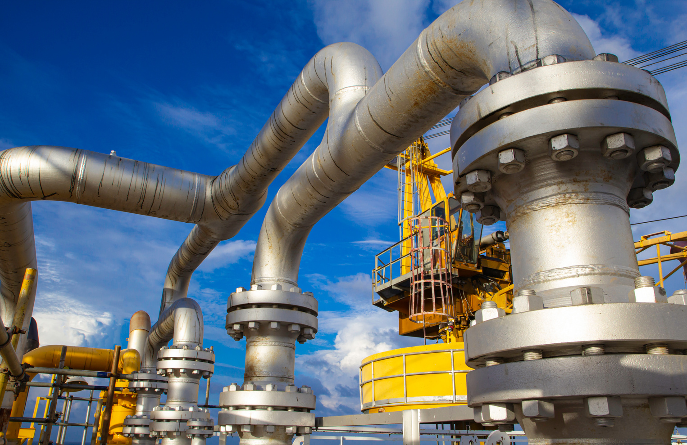


II. ĐỌC HIỂU VĂN BẢN
4. CẢM XÚC CỦA TÁC GIẢ
  Trân trọng, tự hào vì sự thay đổi của nhà giàn ngày càng vững chắc, kiên cố hơn trước sóng gió biển khơi.
  Ngạc nhiên, ngưỡng mộ, khâm phục.
  Hi vọng, tin tưởng.
Vui sướng, ca ngợi tự hào trước vùng đảo chìm nhiều tài nguyên trù phú.
Đau đớn, tưởng niệm, ngợi ca sự hi sinh anh dũng của các chiến sĩ nhà giàn đã hi sinh.

Slide 15
TỔNG KẾT
1. Nội dung
- Ca ngợi vẻ đẹp tiềm năng của vùng biển đất nước.
- Vui sướng trước sự đổi thay của nhà giàn.
- Thấu hiểu những nỗi vất vả, mất mát của các chiến sĩ nhà giàn và gia đình của họ.
- Bài phóng sự như một lời kêu gọi, thức tỉnh mọi người trong xã hội cần có lòng biết ơn và luôn nhớ đến những con người đã và đang ngày đêm đối mặt hiểm nguy để bảo vệ Tổ quốc.
2. Nghệ thuật
- Sự kết hợp giữa yếu tố xác thực với các thủ pháp
nghệ thuật khiến câu chuyện về người lính trên nhà giàn ở quần đảo Trường Sa hiện lên vừa chân thực vừa xúc động.

Slide 16
LUYỆN TẬP
1. Hãy viết đoạn văn nghị luận bàn về giá trị của vùng biển Việt Nam.
2. Em đã từng đi du lịch biển cùng gia đình, hãy viết một phóng sự ngắn về bãi biển mà em ấn tượng.

Slide 17


VẬN DỤNG, MỞ RỘNG
Vẽ sơ đồ tư duy bài học.

Slide 18

THANK YOU

